Slide 1

Engenharia de Requisitos

Slide 2


Modelagem de requisitos

Slide 3


Modelagem de requisitos
Um modelo é uma representação visual e descritiva de uma informação, sendo uma abstração do sistema, e tem como objetivo representar a informação de maneira estruturada para transmiti-la de forma mais amigável.
Um modelo deve explicar as características de funcionamento e comportamento de um software, facilitando seu entendimento e seu projeto.
Um conjunto de requisitos pode possuir várias perspectivas de entendimento e os modelos auxiliam na visualização destes requisitos por diferentes visões.
A utilização de modelos na análise de requisitos permite confirmar o conhecimento desenvolvido, identificar lacunas de informação e eliminar informação redundante ou contraditória mais facilmente.

Slide 4
Modelagem de requisitos
O modelo é uma reprodução dos requisitos em determinado momento do tempo e deve ser modificado à medida que se aprende mais sobre o sistema a ser construído e sobre as necessidades das partes interessadas.
É preciso priorizar a utilização dos modelos e diagramas para representar partes mais complexas do sistema, pois modelar situações simples pode não agregar valor ao projeto.
Diagramas muito extensos e complexos podem dificultar a compreensão do sistema.

Slide 5
Modelagem de requisitos
Modelagem conceitual
Um modelo conceitual de dados é um modelo de dados de alto nível. Tem como principal objetivo capturar os requisitos e regras de negócio sob o ponto de vista do negócio. É um modelo que não leva em consideração fatores tecnológicos e fatores de projeto em sua construção.
A modelagem conceitual trata da abstração de dados e da representação em um padrão que seja compreensível por todos os stakeholders.
O objetivo é permitir o entendimento dos principais elementos do domínio envolvidos no sistema a ser desenvolvido.

Slide 6
Modelagem de requisitos
Um modelo conceitual é a descrição do sistema proposto na forma de um conjunto de idéias e conceitos integrados a respeito de:
- O que o sistema deve fazer?
- Como ele deve se comportar?
- Como ele deve se parecer?
Elementos:
Conceitos
Atributos
Associações

Slide 7
Modelagem de requisitos
Identificando conceitos:
Selecione termos e verbos que representam uma informação transmitida do e para o sistema.
Identificando atributos:
Para os conceitos listados, identifique informações relacionadas aos conceitos.
Identificando associações:
Um conceito que, fisicamente ou logicamente, faz parte de outro. Exemplo: Um produto que logicamente pode ser relacionado à uma venda.
Um conceito que serve para descrever ou qualificar outro conceito. Exemplo: Um produto pode possuir uma marca.
Um conceito que registra informações sobre outro conceito. Exemplo: O atendente faz a venda de um produto.

Slide 8
Modelagem de requisitos
Seleção dos modelos
Existem muitos modelos que podem ser usados para representar requisitos, e é preciso identificar quais deles serão utilizados no projeto.
A escolha do modelo deve levar em consideração os benefícios que trará para o aperfeiçoamento das operações do negócio, como os listados a seguir:
Melhoria do acesso à informação: fornecer maiores informações para a equipe, reduzindo a necessidade de especialistas.

Slide 9
Modelagem de requisitos
Redução da complexidade de funcionalidades: permite uma melhor compreensão das funcionalidades do sistema por todos os interessados e como elas se relacionam.
Aumento da consistência do comportamento observável: diferentes partes interessadas podem entender o requisito de maneiras diversas, onde a utilização de modelos evidencia o comportamento esperado, facilitando o entendimento das partes interessadas.
Eliminação da redundância de informação: diferentes partes interessadas podem compartilhar necessidades semelhantes que podem ser atendidas com uma única solução, reduzindo assim o custo de implementação.

Slide 10
Modelagem de requisitos
Ao representar requisitos com base em modelos, tem-se as perspectivas:
Perspectiva estrutural: onde se modela a organização de um sistema e seus relacionamentos ou a estrutura dos dados processados pelo sistema.
Perspectiva comportamental: onde se modela o comportamento dinâmico do sistema e como ele reage aos eventos. Estes modelos mostram o que acontece ou deve acontecer quando o sistema responde a um estímulo, que pode ser um dado a ser processado ou eventos que ocorrem e que disparam o processamento do sistema.

Slide 11
Modelagem de requisitos
Perspectiva de interação: todos os sistemas possuem algum tipo de interação, seja do usuário, que envolve entradas e saídas, interação entre o sistema e outros sistemas ou interação entre os componentes do sistema. Estes modelos representam essas interações.

Slide 12
Modelagem de requisitos
Modelo Entidade-Relacionamento (ER)
O modelo ER que tem como objetivo representar, de forma abstrata, os objetos (entidades/conceitos) de um domínio de negócio, descrevendo as suas características (atributos) e relacionamentos (associações). Ajudam a identificar diferentes elementos do sistema e suas relações uns com os outros.
Componentes:
Entidades: são os objetos da realidade a ser modelada sobre os quais deseja-se conhecer as informações e os relacionamentos entre elas.
Atributos: são as características de uma entidade.
Relacionamentos: é a associação entre entidades, sendo que cada uma dessas entidades é responsável por desempenhar uma função dentro desse relacionamento.

Slide 13



Modelagem de requisitos
Diagrama ER
O diagrama ER é a representação gráfica do modelo conceitual de entidade relacionamento.
As entidades são representadas por retângulos
Os relacionamentos são representados por losangos
Os atributos são representados por elipses
Para desenhar diagramas ER, deve-se:
Identificar as entidades do sistema
Adicionar atributos para entidades
- Identificar as relações entre entidades

Slide 14
Modelagem de requisitos
Cardinalidade
A cardinalidade especifica o número mínimo e o máximo de instâncias que uma entidade pode participar.
Por exemplo, um paciente pode possuir 1 ou muitos agendamentos, assim como um médico pode possuir 1 ou muitos atendimentos.
Outro exemplo: Um produto pode possuir apenas um grupo de produto associado.

Slide 15
Modelagem de requisitos
Relacionamento 0..1 (zero para um): uma das entidades pode ou não ter relacionamento com a outra, porém se tiver, terá apenas 1 relacionamento.
Relacionamento 0..n (zero para muitos): uma das entidades pode ou não ter relacionamento com a outra, mas se tiver, poderá ter n relacionamentos.
Relacionamento 1..1 (um para um): cada uma das duas entidades envolvidas referenciam, obrigatoriamente, apenas uma unidade da outra.
Relacionamento 1..n ou 1..* (um para muitos): uma das entidades envolvidas pode referenciar várias unidades da outra, porém, do outro lado cada uma das várias unidades referenciadas só pode estar ligada uma unidade da outra entidade.
Relacionamento n..n ou *..* (muitos para muitos): cada entidade, de ambos os lados, podem referenciar múltiplas unidades da outra.

Slide 16
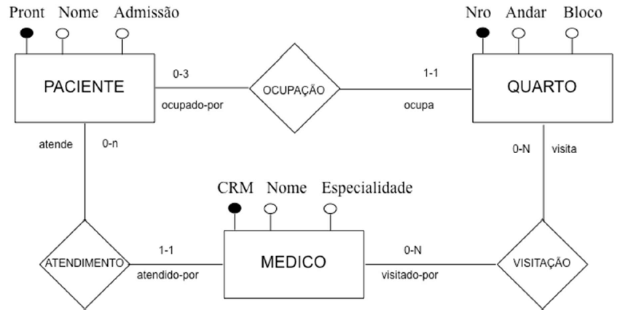
Modelagem de requisitos

Slide 17
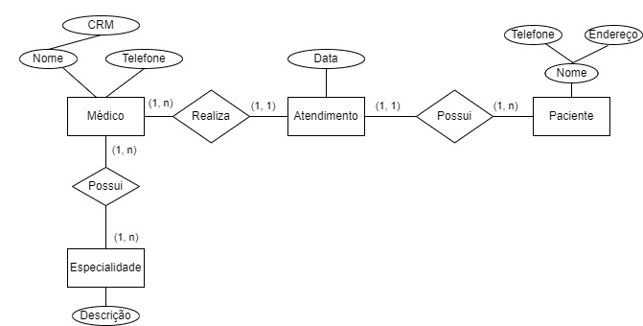
Modelagem de requisitos

Slide 18
Modelagem de requisitos
Diagrama de fluxo de dados
São diagramas comportamentais que mostram as etapas de processamento em um sistema e como os dados de um determinado processo se movem pelo sistema. São diagramas simples e intuitivos, podendo ser apresentados aos usuários do sistema, dando suporte para a validação do modelo.
Componentes:
Entidade externa: um sistema externo que envia ou recebe dados e se comunica com o sistema em questão. Pode ser uma organização
externa ou pessoa, um sistema de computador.

Slide 19
Modelagem de requisitos
Processo: qualquer processo que altere os dados, produzindo uma
saída. Utiliza-se uma descrição curta para descrever o processo,
tal como “Realizar pagamento”.
Armazenamento de dados: arquivos ou repositórios que armazenam informações, como uma tabela de banco de dados ou um
formulário de adesão. Também recebem rótulos simples,
como “Pedidos”.
Fluxo de dados: a rota dos dados entre entidades externas, processos e armazenamentos de dados. É representado por setas
e possui uma descrição curta, como “Detalhes de pedidos”.

Slide 20
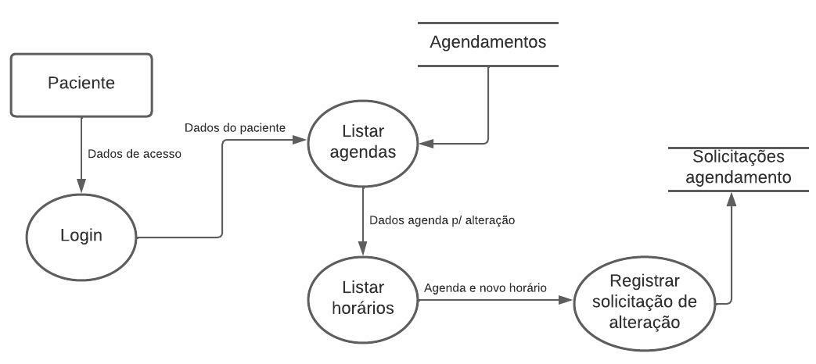
Modelagem de requisitos
DFD de alteração de horário

Slide 21
Modelagem de requisitos
UML
A UML - Unified Modeling Language ou Linguagem de Modelagem Unificada – é uma linguagem visual utilizada para modelar softwares baseados no paradigma de orientação a objetos.
Tem como objetivo auxiliar na definição de características do sistema, como requisitos, comportamentos, estrutura lógica e a dinâmica de processos.
A linguagem UML possui diversos tipos de diagramas que dão suporte à criação de modelos para representar requisitos por diversas perspectivas.

Slide 22
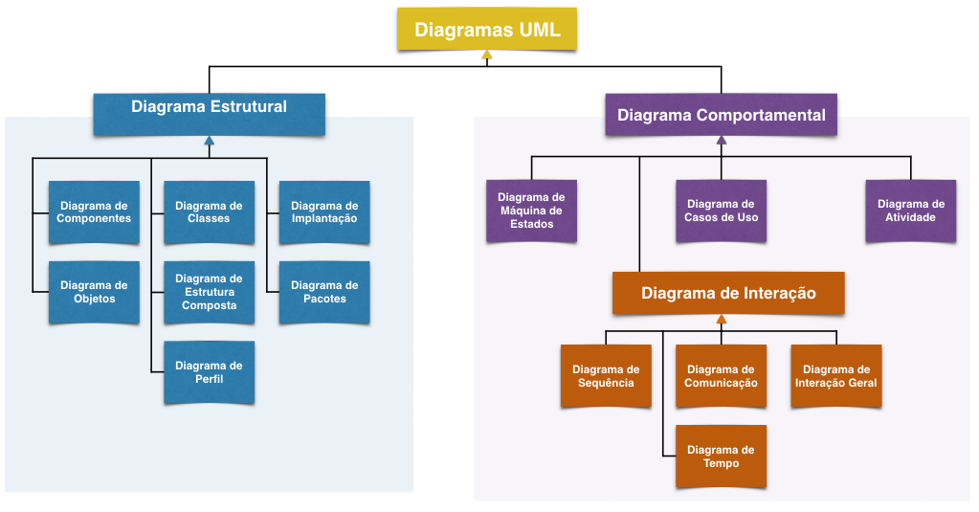
Modelagem de requisitos

Slide 23
Modelagem de requisitos
Diagrama de caso de uso - UML
O diagrama de caso de uso é um modelo de interação UML que demonstra quais funcionalidades atenderão a quais usuários específicos. Representa graficamente os casos de uso, os papéis dos usuários e a relação entre os elementos.
Tem por objetivo apresentar uma visão geral das funcionalidades que o sistema deverá oferecer aos usuários, sem se preocupar em profundidade com a questão de como elas serão implementadas (GUEDES, 2018).
O diagrama de casos de uso é de grande auxílio para a identificação e compreensão dos requisitos funcionais do sistema, sendo muito utilizado para apresentação para stakeholders.

Slide 24
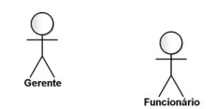
Modelagem de requisitos
Elementos:
Atores:
Representa uma pessoa ou entidade que interage com o software.
Os atores são representados por símbolos de bonecos palito,
com uma descrição abaixo dele que identifica o papel que
o ator assume dentro do diagrama.
Os atores podem ser:
Quem irá utilizar uma determinada funcionalidade do sistema;
A parte interessada em determinado requisito;
Recursos externos e sistemas que interagem com o sistema.
Dispositivos de hardware que provém ou obtém alguma informação do sistema (Ex.: sensores, cartões inteligentes.)

Slide 25
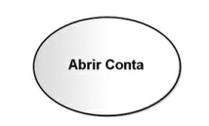
Modelagem de requisitos
Caso de uso:
São usados para capturar os requisitos do sistema que são
utilizados de alguma forma pelos atores. São representados por
elipses contendo uma descrição da funcionalidade a qual o caso
de uso se refere.
Representa determinado comportamento da funcionalidade especificada.
Relacionamento:
É a representação da interação entre o ator e o caso de uso. Este relacionamento demonstra que o ator utiliza a funcionalidade do sistema representada pelo caso de uso. É representada por uma linha ligando o ator ao caso de uso.

Slide 26
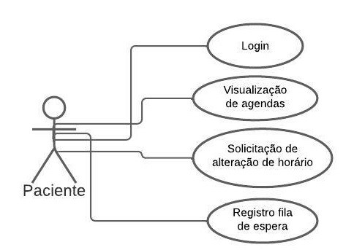
Modelagem de requisitos

Slide 27
Modelagem de requisitos
Diagrama de atividades - UML
É um diagrama utilizado para modelar atividades, que podem descrever:
• Os passos necessários para que uma operação de uma classe seja concluída.
• Modelagem organizacional para engenharia de processos de negócios e fluxo de trabalho, ou seja, definição das etapas necessárias para que um processo seja executado.
• Modelagem de sistemas de informação para especificar processos no nível de sistema.
Comumente, ele representa uma única atividade, mas pode conter mais de uma delas, se necessário. Uma atividade é composta de um conjunto passos necessários para que ela seja concluída.

Slide 28
Modelagem de requisitos
Componentes:
Nó de ação: representa um passo que deve ser executado em uma atividade.
Fluxo de controle: é um conector que liga dois nós de ação.
Nó inicial: representa o início do fluxo da atividade.
Nó final: representar o fim do fluxo da atividade.
Nó de decisão: representar uma escolha entre dois ou mais fluxos possíveis.

Slide 29
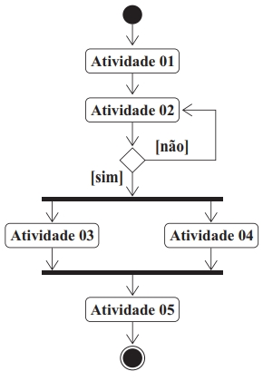
Modelagem de requisitos
Diagrama de atividades

Slide 30
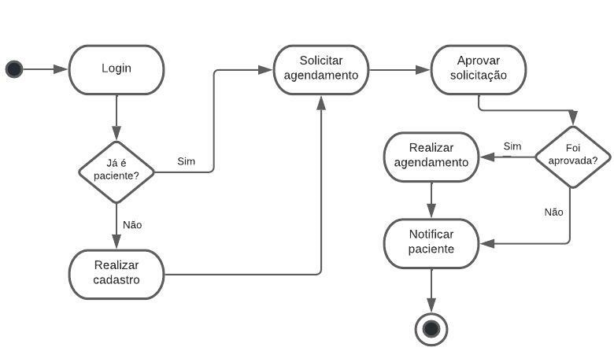
Modelagem de requisitos
Diagrama de atividades

Slide 31
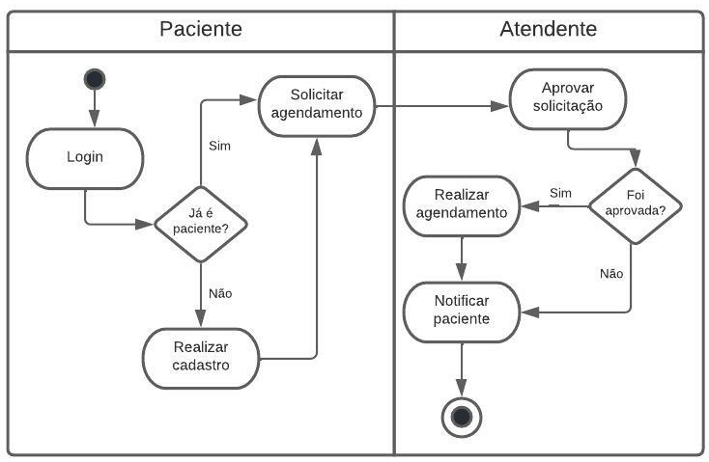
Modelagem de requisitos
Partições de atividade: são um agrupamento
de elementos de atividade
e permitem representar o
fluxo de um processo que
passa por diversos setores
de uma empresa ou um
processo que é
manipulado por diversos
atores.

Slide 32
Modelagem de requisitos
Diagramas de classes - UML
É um modelo estrutural que permite a visualização das classes que irão compor o sistema com seus respectivos atributos e métodos e demonstra como essas classes se relacionam.
No modelo conceitual, são representadas as classes e seus atributos que o software vai necessitar, bem como as associações entre as classes, não modelando informações como os métodos que as classes poderão conter.

Slide 33
Modelagem de requisitos
Componentes:
Classe: Uma classe pode ser entendida como uma definição de um tipo de objeto do sistema. Os objetos representam algo no mundo real, como um paciente, uma receita médica, um médico, etc. É representada por um retângulo e pode possuir até três divisões:
Descrição ou nome da classe
Atributos e seus tipos de dados
Métodos da classe
Os símbolos na frente dos atributos e métodos determinam quais objetos de quais classes podem utilizar o atributo ou o método em questão.
Público (+)
Privado (-)
Protegido (#)

Slide 34
Modelagem de requisitos
Associações: Os relacionamentos entre as classes são chamados de associações e descrevem um vínculo que ocorre entre os objetos das classes.
Associação Unária: ocorre quando existe um relacionamento de um objeto de uma classe com objetos da mesma classe.
Associação Binária: ocorrem quando existem relacionamentos entre objetos de duas classes diferentes.

Slide 35
Modelagem de requisitos
Associações (GUEDES, 2018):
Multiplicidade | Significado
0..1 | No mínimo, zero e, no máximo, um. Os objetos das classes associadas não precisam estar relacionados, mas se estiverem, apenas uma instância da classe vai se relacionar com a outra classe.
1..1 | Um e somente um. Define que somente um objeto da classe vai se relacionar com os objetos da outra classe.
0..* | No mínimo nenhum e, no máximo muitos. Define que pode ou não haver instâncias da classe participando do relacionamento
* | Muitos. Indica que muitos objetos da classe estão envolvidos na associação
1..* | No mínimo um e, no máximo muitos. Define que há pelo menos um objeto relacionado, podendo haver muitos outros.
3..5 | No mínimo três e, no máximo cinco. Indica que existem no mínimo três instâncias relacionadas, mas podem ser quatro ou cinco, mas não mais do que isso.

Slide 36
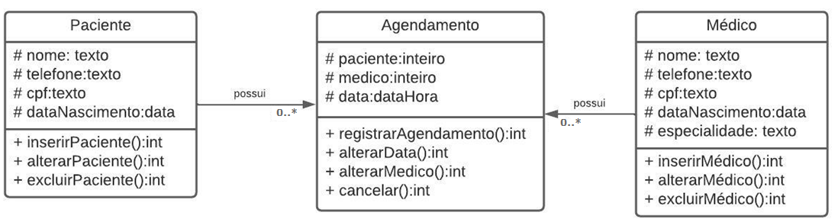
Modelagem de requisitos
Diagramas de classes

Slide 37
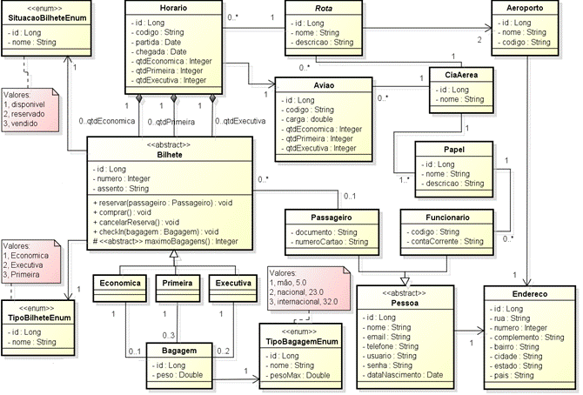
Modelagem de requisitos
Verdadeiro ou Falso?
Um passageiro que tenha um bilhete de primeira classe pode viajar sem bagagens mas, caso queira levar alguma, seu número máximo é de 2 bagagens;
Todo avião possui apenas 1 companhia aérea, porém as companhias aéreas podem não ter aviões;
Todos os atributos da classe bilhete são privados;
É possível a emissão de bilhete sem passageiro.

Slide 38
Modelagem de requisitos
Diagramas de estados - UML
Mostram os estados do sistema e os eventos que causam transições de um estado para outro. A partir da UML 2 é chamado de diagrama de máquina de estados.
Tem como objetivos descrever objetos orientados a eventos em um sistema reativo e descrever como um objeto se move por vários estados em seu ciclo vida.

Slide 39
Modelagem de requisitos
Componentes
Estado: representa a situação em que um objeto se encontra em um momento durante o período em que participa de um processo. Pode demonstrar a espera pela ocorrência de um evento, a reação a um estímulo, a execução de alguma atividade ou a satisfação de alguma condição.
Transição: representa um evento que causa uma mudança no estado de um objeto, gerando um novo estado
Pseudoestado de escolha: representa uma decisão em que será decidido qual o próximo estado do objeto a ser gerado.

Slide 40
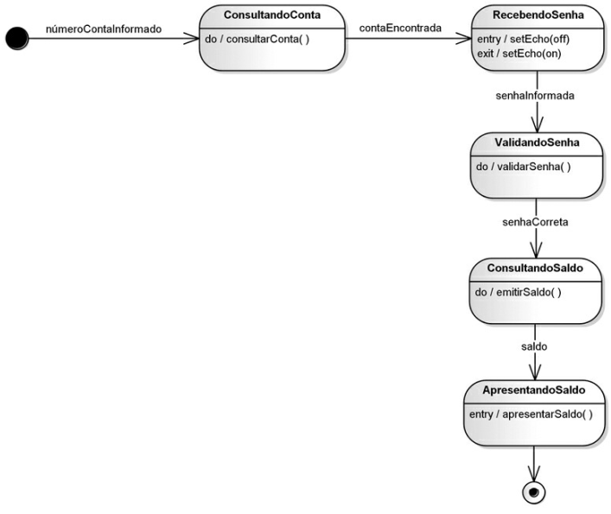
Modelagem de requisitos
Fonte: Guedes (2018)

Slide 41
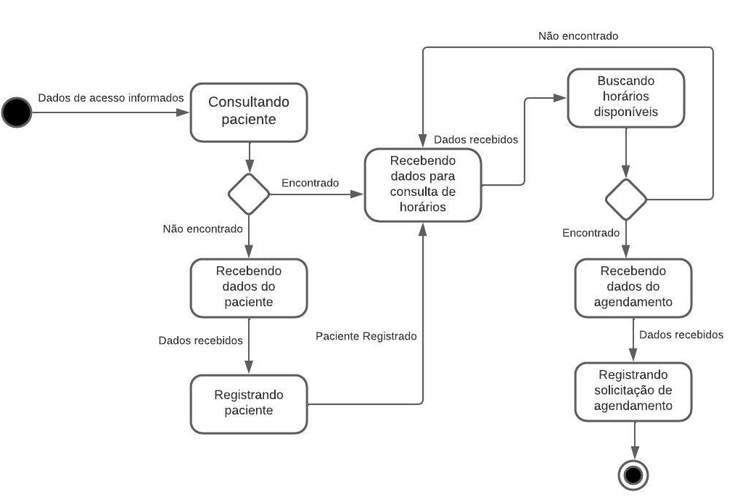
Modelagem de requisitos
Solicitação de agendamento

Slide 42
Exercícios
1- Crie um diagrama de classe para um cachorro. A classe deve ter atributos para nome, raça, idade e cor.
2 -Desenhe um diagrama de classe para um carro. A classe deve ter atributos para marca, modelo, ano e cor.
3-Crie um diagrama de classe para um aluno. A classe deve ter atributos para nome, idade, e CPF.
4-Desenhe um diagrama de classe para uma conta bancária. A classe deve ter atributos para número de conta, saldo e tipo de conta.
5- Crie um diagrama de classes para um livro. A classe deve ter atributos para título, autor, editora e ano de publicação.
6-Desenhe um diagrama de classes para um sistema de gerenciamento de biblioteca. Essa parte do sistema deve ter apenas duas classes: Livros e pessoas que pegam livros emprestados. Os livros deverão ter pelo menos 3 atributos, e as pessoas, pelo menos 5. Faça também o relacionamento entre as classes.
7-Desenhe um diagrama de classes para um site de comércio eletrônico. O sistema deve ter classes para clientes, produtos e pedidos. Cada uma das classes deve ter no mínimo 3 atributos. Faça também o relacionamento entre as classes.
8-Desenhe um diagrama de classes para um sistema de gerenciamento de turmas. Cada aluno só pode estar em uma turma, e cada turma deve ter no mínimo 5 alunos e no máximo 25. Faça também o relacionamento entre as classes.
9-Desenhe um diagrama de classes para um sistema bancário. O sistema deve ter classes para contas e clientes. Os atributos da conta são: Id, número da conta, agência, saldo, e os atributos do cliente são: Nome, Data_Nascimento, CPF, Endereço. Faça também o relacionamento entre as classes.
10-Um hospital deseja controlar seus quartos, assim como a quantidade de pessoas que estão em cada quarto, sendo de 3 o limite máximo em cada um deles. Outro requisito do hospital é entender quais medicamentos cada paciente está tomando. Por fim, para evitar a sobrecarga da equipe, cada médico deve cuidar de no máximo 20 pacientes. É importante registrar qual o CRM do médico (número que comprova que um médico está registrado no seu órgão de controle, podendo exercer a função). Desenhe um diagrama de classes com seus relacionamentos para este sistema.

Slide 43
Exercícios
Crie um diagrama de casos de uso para um jogo de xadrez (movimentação das peças e funcionalidades principais)

Slide 44
Modelagem de requisitos
Exercício - Diagrama de classes
Um hospital deseja controlar os partos que acontecem, assim como quais medicamentos cada criança está utilizando (caso esteja).
Criar um diagrama de classes que relacione os seguintes itens, utilizando quais características o hospital deseja utilizar no controle, contendo também as cardinalidades.
-Médico (Nome, CRM, Turno, Telefone)
-Bebê (Nome, data nascimento)
-Mãe (Nome, Data nascimento, telefone, endereço)
-Medicamento (Nome, descrição, quantidade, unidade de medida)

